Slide 1
Skapa ett Gmail-konto
Funk-IT Lyftet
17 juni 2021

Slide 2
Öppna webbläsaren
Klicka på webbläsaren för att komma ut på internet.
Notes:
Det finns olika webbläsare till dator, surfplatta och mobiltelefon.
Safari, Internet Explorer, Mozilla Firefox, Google Chrome och Microsoft Edge är några exempel på webbläsare.

Slide 3
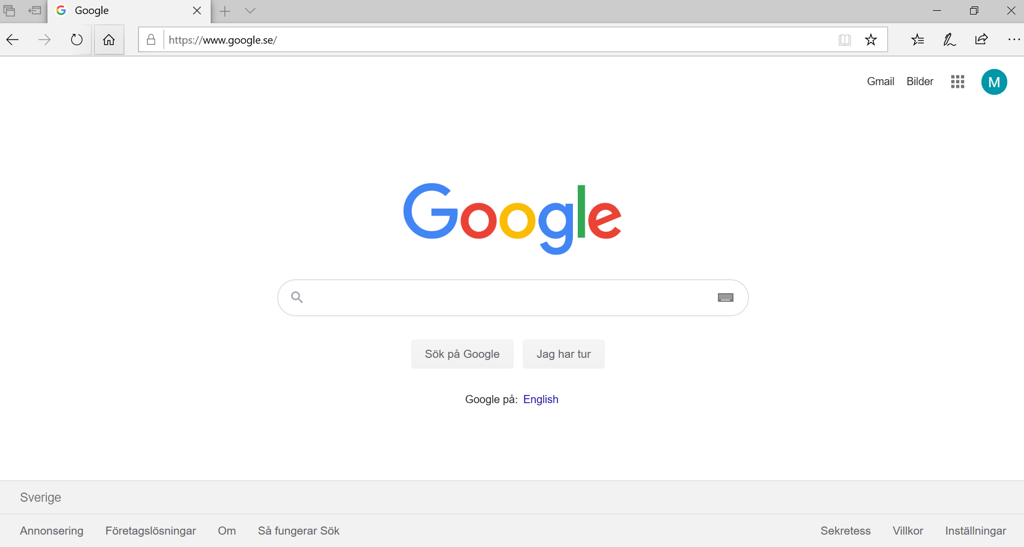
Gå till Google
Skriv google.se i adressfältet, tryck Enter.
Notes:
Enter eller retur som knappen ibland kallas finns på tangentbordet. Det går också att trycka med muspekaren på förstoringsglaset i rutan till höger om fältet du skrivit ditt namn i.

Slide 4
Öppna Gmail
Klicka på Gmail uppe i högra hörnet.

Slide 5
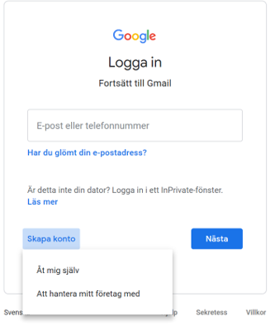
Logga in
Klicka på Skapa konto och välj Åt mig själv.

Slide 6
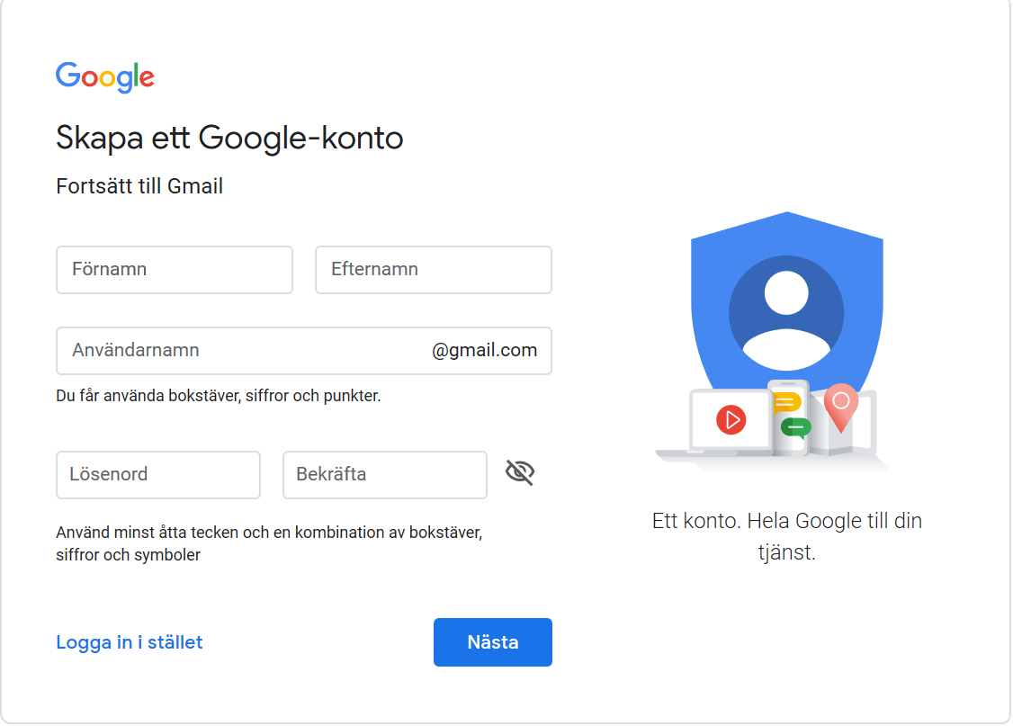
Namn
Skriv in ditt Förnamn och Efternamn.

Slide 7
Användarnamn
Nu ska du välja ett användarnamn. Du väljer den första delen av mailadressen.
Det vanligaste är att använda sitt namn t ex Britta Bengtsson blir britta.bengtsson.
Användarnamnet kan innehålla bokstäver, siffror och punkter.

Slide 8
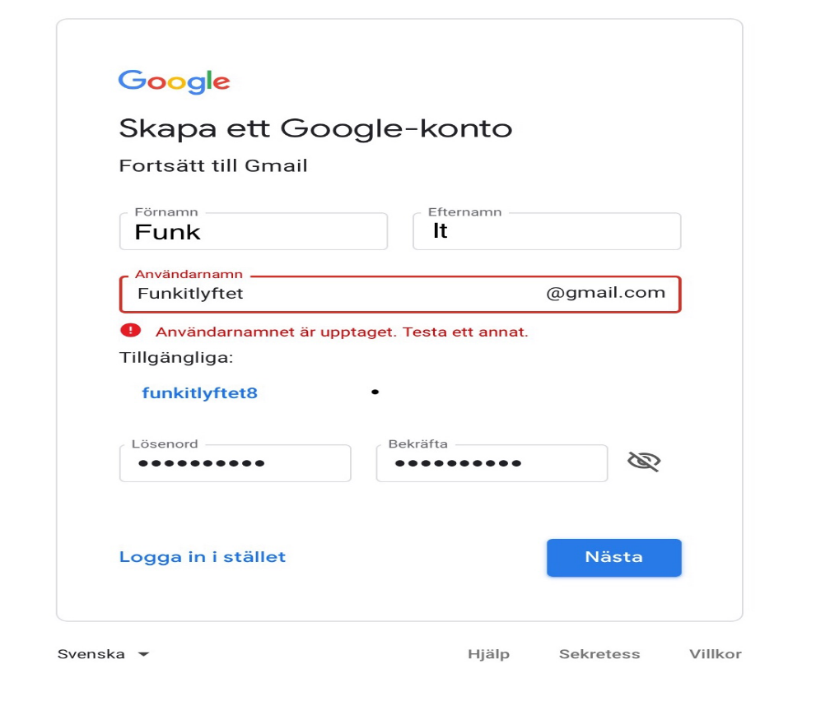
Är användarnamnet ledigt?
Blir fältet rödmarkerat är användarnamnet redan upptaget.
Du kan lägga till en siffra till det du skrivit, exempelvis britta.bengtsson65 Eller så kan du byta till något helt annat användarnamn.
Kom ihåg att skriva upp din mailadress när valet är klart. britta.bengtsson65@gmail.com.

Slide 9
Lösenord steg 1
Nu ska du välja ett lösenord till ditt mailkonto.
Lösenordet ska innehålla minst 8 tecken och bestå av en kombination av bokstäver, siffror och symboler.
Skriv in samma lösenord i båda fälten.

Slide 10
Lösenord steg 2
För att se vad du har skrivit, klicka du på symbolen med ett öga som är överstruket
Kom ihåg ditt lösenord. Skriv upp det på ett säkert ställe.
Lösenordet är till för bara dig, lämna aldrig ut ditt lösenord.

Slide 11
Skapa ditt konto
När alla fälten är ifyllda, klicka på Nästa.

Slide 12
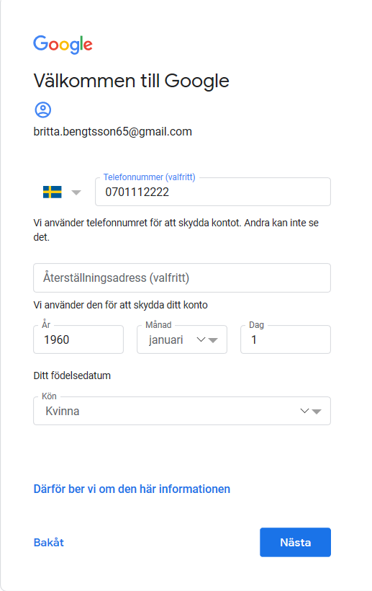
Google vill av säkerhetsskäl ha ditt mobilnummer.
Ange ditt mobilnummer i fältet efter den svenska flaggan.
Fyll i ditt födelseår, månad och dag.
Fyll i ditt kön.
Klicka på Nästa.

Slide 13
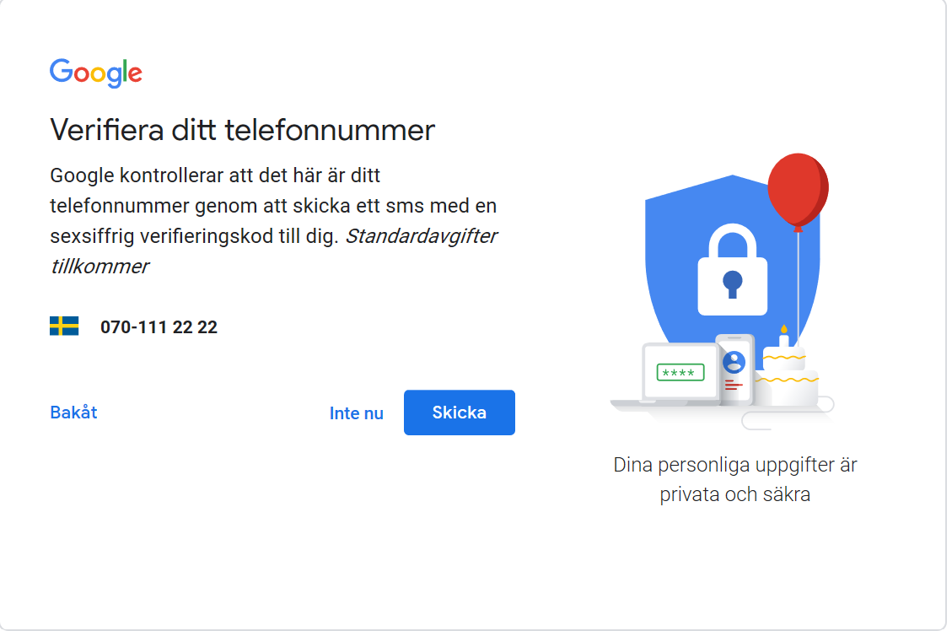
Kolla telefonnummer
För att komma vidare klickar du på Skicka.
Du kommer nu att få ett sms till din mobiltelefon med en kod som du använder för att verifiera ditt konto.

Slide 14
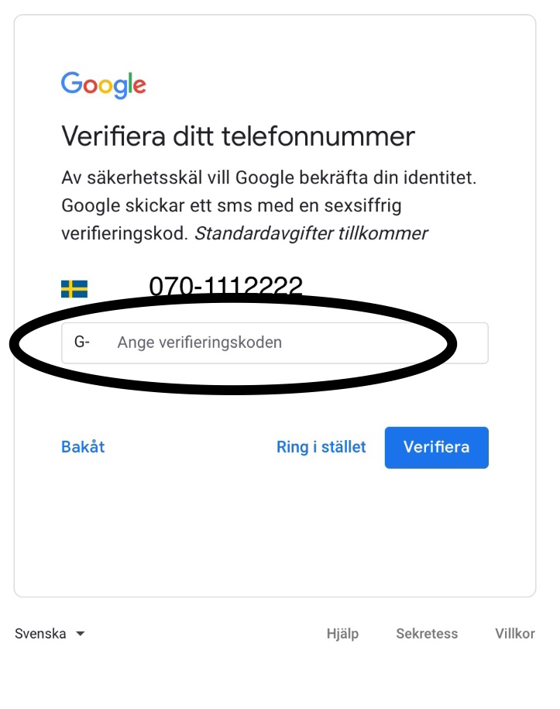
Godkänn
Skriv in den koden du fått på sms i fältet Ange verifieringskoden.
Klicka sedan på Verifiera.

Slide 15
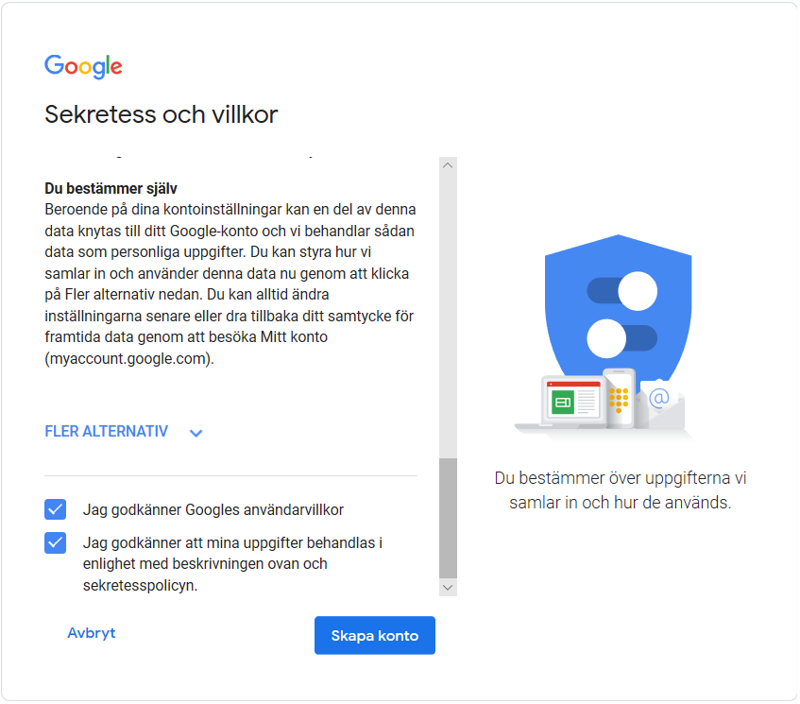
Sekretess
Sekretess och villkor.
Du behöver godkänna Googles användarvillkor och deras hantering av personuppgifter.
Scrolla ner till slutet och tryck i de båda alternativen.
Klicka sedan på Skapa konto.
Notes:
Scrolla betyder att du förflyttar dig på sidan uppåt eller neråt. Du förflyttar dig på sidan med hjälp av en rullningslist, piltangenterna på tangentbordet eller använder datormusens rullhjul

Slide 16
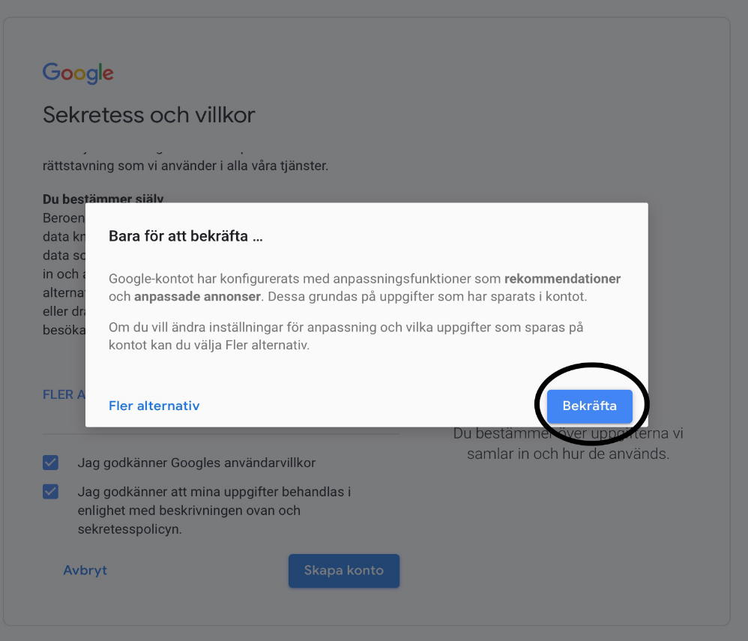
Slutför
Klicka på Bekräfta.
Du har nu skapat ett Gmail konto.

Slide 17
Funk-IT Lyftet är ett samarbete mellan:
Post- och Telestyrelsen
Uppsala kommun, Omsorgsförvaltningen, Socialpsykiatrin och Arbete och bostad
TIF- Träffpunkternas intresseförening
Brukarrådet- Arbete och bostad
Funk-IT lyftets hemsida

